Slide 1
بسم الله ارحمن ارحیم

Slide 2
سنگ وکاربرد ان در ساختمان
دانشجو:محمد روشن رای
استاد محترم اقای بحیرایی
mohamad1371.blog.ir

Slide 3
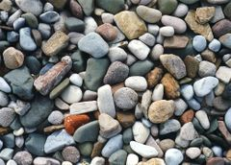

Slide 4
از نقطه نظر زمین شناسی، سنگ به موادی از پوسته زمین اطلاق می‌شود که از یک یا چند کانی که با یکدیگر پیوند یافته اند، درست شده است. در مقابل خاک توده‌ای از ذرات با دانه‌های منفصل یا دارای پیوند سست است که بر اثر هوازدگی سنگ‌ها و به طور برجا تشکیل شده است. لیکن در مهندسی و کارهای ساختمانی قابلیت حفاری مصالح زمین شناسی به عنوان شاخصی در طبقه بندی آنها به دو گروه سنگ و خاک مورد استفاده قرار می‌گیرد[۱].

Slide 5
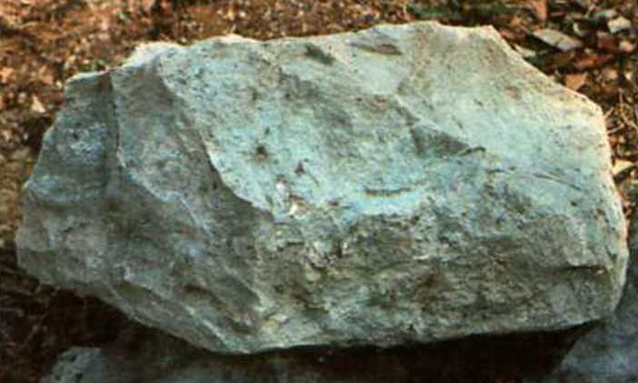
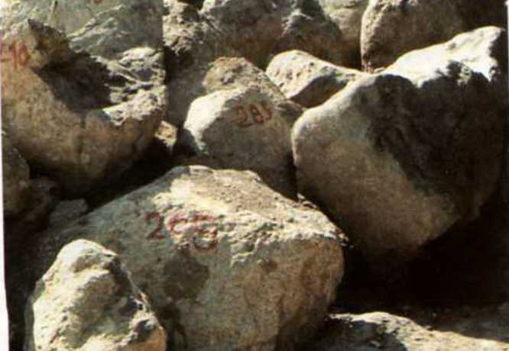
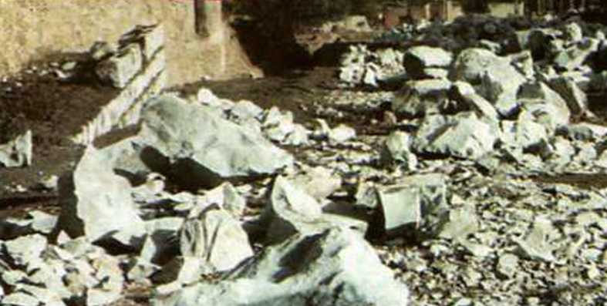
منشا شکل گیری سنگ‌ها و خرده سنگ‌ها دو فرایند کوه زایی و کوه سایی در زمین موجب پدید آمدن محصولات سنگی می‌شود

Slide 6
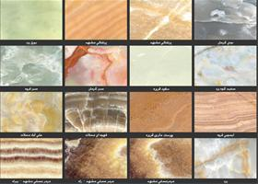
عوامل کوه زایی
فشارهای کره مذاب درون زمین را که به پوسته جامد سطح آن وارد می‌شود را می‌توان عامل فرایند کوه زایی و خشکی زایی نامید.

Slide 7
عوامل هوازدگی یا کوه سایی هر یک از چند روندی را که باعث خرد شدن و تغییر شکل مواد سخت سطح زمین و موادی که با جو در تماس هستند، هوازدگی می نامند. عوامل فرسایش یا هوازدگی به دو گروه فیزیکی و شیمیایی تقسیم می‌شوند. هوازدگی شیمیایی محصول هیدراتاسیون، انحلال، آبکافت، اکسیداسیون و یا عکس العمل آب‌های اسیدی با املاح تشکیل دهنده سنگ هاست.

Slide 8
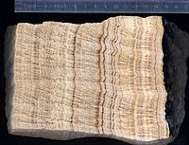

Slide 9
هوازدگی فیزیکی این پدیده توسط عواملی چون یخبندان، تغییرات حرارت در جو و در نتیجه انبساط و انقباض، نیروی جاذبه زمین، رشد گیاهان، باد، جریان آب و عمل جانوران و مانند اینها شکل می‌گیرد و باعث خرد شدن سنگ‌ها و تغییر شکل آنها به دانه‌های ریزتر می‌شود.[۴] ساختمان شیمیایی سنگ‌ها سنگ‌ها خود از قسمت‌های ساده تری به نام کانی ساخته شده اند. کانی‌ها مواد جامد، طبیعی، معمولا متبلور، غیرآلی، همگن و با ترکیبات شیمیایی مشخص اند. تاکنون بیش از ۳۰۰۰ کانی در طبیعت شناخته شده که تنها حدود ۲۴ کانی در سنگ‌های پوسته زمین فراوان هستند و آنها را کانی‌های سنگ ساز می نامند.

Slide 10
طبقه‌بندی شیمیایی سنگ‌ها چون کانیهای تشکیل دهنده سنگ‌ها متنوع هستند، بسته به میزان وجود بعضی دیگر از ترکیبات شیمیایی که در آنها است سنگ‌ها را به چهار دسته تقسیم می‌کنند: • کربنات‌ها • سولفات‌ها • اکسید‌ها • سیلیکات‌ها

Slide 11
طبقه‌بندی سنگ‌ها از نظر نحوهٔ تشکیل سنگ‌ها از نظر نحوهٔ تشکیل به سه گروه زیر تقسیم می‌شوند: • سنگ‌های رسوبی • سنگ‌های آذرین • سنگ‌های دگرگون شده

Slide 12
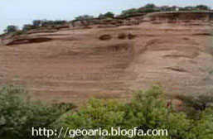
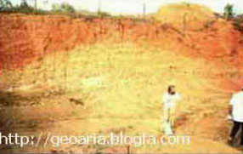
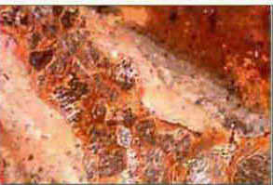

Slide 13
سنگ‌های رسوبی
بعضی از سنگ‌ها بر اثر ته نشین شدن مواد داخل آب به وجود می‌آیند. رودها مقدار زیادی مواد را با خود به دریاها و دریاچه‌ها می‌برند. این مواد به دلیل سنگینی به ته دریا می‌روند. روی هم قرار می‌گیرند و پس از سفت شدن سنگ‌هایی را به وجود می‌آورند که به آنها سنگ‌های رسوبی گفته می‌شود. سنگ‌های رسوبی لایه لایه‌اند که رنگ یا جنس هر لایه با لایه دیگر متفاوت است. سنگ‌های رسوبی در کوه‌های البرز و زاگرس به فراوانی یافت می‌شوند. ریگ، شن و سنگ‌های آهکی نمونه‌هایی از سنگ‌های رسوبی هستند.

Slide 14
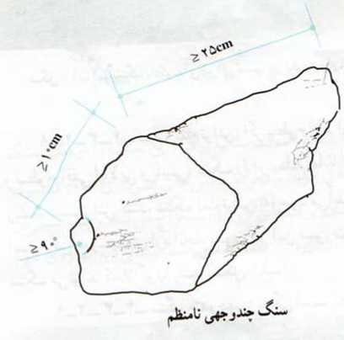
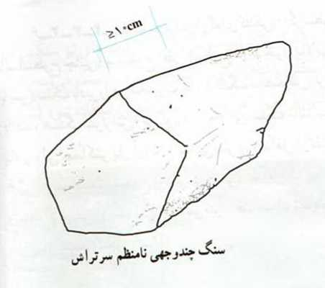
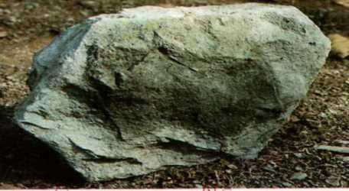

Slide 15
سنگ‌های آذرین
گروه دیگری از سنگ‌ها بر اثر سرد شدن مواد بسیار داغ به وجود آمده‌اند که قبلاً در زمین بوده‌اند. دمای اعماق زمین زیاد است و بعضی سنگ‌ها را ذوب می‌کند. این سنگ‌ها در زیر یا سطح زمین دوباره سرد می‌شوند و سنگ‌هایی را به وجود می‌آورند که به آنها آذرین می‌گویند. سنگ‌های کوه‌هایی مانند دماوند و الوند از نوع آذرین است. سنگ‌های آذرین از بلورهای ریز یا درشت تشکیل شده‌اند.

Slide 16
سنگ‌های دگرگون شده
بعضی از سنگ‌های رسویی یا آذرین اگر مدت زیادی در اعماق زمین بمانند، باید فشار و گرمای زیادی را تحمل کنند. این سنگ‌ها مانند آجر پخته می‌شوند و شکل قبلی خود را از دست می‌دهند و به همین دلیل به آنها سنگ‌های دگرگون شده می‌گویند. (مانند سنگ مرمر) استفاده سنگ‌ها و کانی‌ها در ساختمان سازی، صنایع، پزشکی و غیره به کار می‌روند.

Slide 17
سنگ تراورتن موج دار
این سنگ‌ها در دسته‌های گوناگون و متنوعی نام گذاری می‌شوند که بعضا نام معدن سنگ به عنوان اسم آن استفاده می‌شود.رایج ترین سنگ‌های ساختمانی عبارتند از:[۶] • گرانیت • ماسه سنگ ها • سنگ‌های آهکی • کوارتزیت • سنگ‌های رسی • تراورتن[۷]

Slide 18
سنگ خارا
سنگ خارا یا گرانیت گونه‌ای سنگ آذرین درونی است بخاطر همین علت بافت آن دارای دانه‌های متوسط تا درشت بوده و بجز پاره‌ای کانی‌ها، دارای دُرّ کوهی (کوارتز) و فلدسپات می‌باشد. رنگ آن از صورتی تا خاکستری پررنگ و حتی سیاه بسته به کانی و شیمی سنگ متغیر می‌باشد. نکته جالب اینکه این سنگ از سنگین ترین سنگ‌ها با چگالی ۲٫۷۵ گرم بر سانتیمتر مکعب می‌باشد.

Slide 19
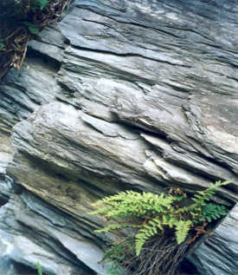
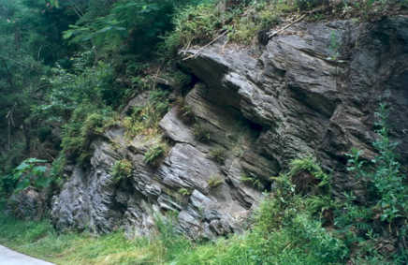

Slide 20
گرانیت یکی از محکم‌ترین و سخت‌ترین سنگ‌ها می‌باشد بهمین خاطر بعنوان مصالح ساختمانی بصورت گسترده‌ای استفاده می‌شود. مقاومت این سنگ در مقابل خوردگی باعث استفاده گسترده از آن در آزمایشگاه‌ها شده‌است. مقاومت و سختی بالای این سنگ این امکان را فراهم می‌کند که ورقه‌هایی به ضخامت تنها چند میلیمتر از این سنگ ساخت. لازم به ذکر است که واژه گرانیت دارای ریشه لاتین می‌باشد.

Slide 21
ماسه و ماسه‌سنگ
ماسه‌ها و ماسه‌سنگ‌ها از انواع کوارتز رسوبی هستند که به‌صورت طبیعی خرد شده‌اند. در ماسه‌سنگ، دانه‌های ماسه به‌وسیله ذرات آهک، رس، اکسید آهن یا سایر مواد به یکدیگر چسپیده‌اند. [۴]

Slide 22
سنگ هاي رسي
اين سنگ از دگرگون شدن خاك رس در طول زمان به دست مي آيد كه لايه لايه بوده و به طور نامنظم در نماسازي و پوشش سقف به جاي سفال زيبايي خاصي به ديوار نماي ساختمان مي دهند.رنگ آن سياه تيره ونامش شيست است(معدن آن در ميگون است)

Slide 23
كوارتزيت
كوارتزيت ماسه سنگ دگرگون شده است.دانه هاي كوارتز به صورت يك مجموعه از كوارتز متبلور مي شوند.اين سنگ بسيار با دوام و داراي سطحي سخت است و اكثرا براي كف سازي از آن استفاده مي شود.اين سنگ به رنگ هاي سفيد،خاكستري،خاكستري سبز،آبي خاكستري و اخرايي يافت مي شود.وجود ميكا سبب لايه لايه شدن اين نوع سنگ مي گردد.

Slide 24
تراورتن
تراورتن (به انگلیسی: Travertine)، نوعی سنگ آهکمتخلخل است که از دسته سنگ‌های تزیینی به شمار می‌رود. این سنگ بجا مانده از رسوبات آب‌های معدنی غارها یا چشمه‌های آب گرم یا از رسوب کف دریاها و رودخانه‌ها است که به صورت پهنه‌های نسبتا وسیع دیده می‌شوند. تراورتن دارای رنگ‌های متنوع و بافت نواری شکل است که در اثر حضور ترکیبات آهن، کلسیم و دیگر ناخالصی‌ها ایجاد شده‌است. این سنگ در رنگ‌های زرد، قهوه‌ای، قرمز، لیمویی، خاکستری، سیاه و سفید قابل تولید است.

Slide 25
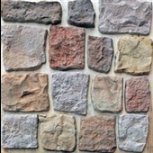

Slide 26
تراورتن به علت داشتن حفرات، خاصیت عایق حرارتی و صوتی دارد. سنگ تراورتن از مقاومت قابل قبولی برخوردار می‌باشد. این سنگ را می‌توان به ۲ شکل موج دار و بدون موج برش داد. تراورتن دارای سوراخ‌ها و حفراتی است که بایستی در هنگام فراوری سطح آن پر شود. وجود حفره در تراورتن باعث می‌شود در هنگام نصب سنگ، ملات سیمانی داخل این حفرات نفوذ کرده و از سقوط سنگ جلوگیری کند. تراورتن در نماهای روکار داخلی و بیرونی و همچنین برای سنگ فرش کردن قابل استفاده‌است.

Slide 27
سنگ هاي آهكي
سنگ هاي آهكي از كربنات كلسيم تشكيل شده اند كه يا به صورت كريستالي از آب هاي معدني شكل گرفته اند و يا در تراكم توده غلاف فسيل ها به همراه ارگانيزم هاي دريايي ته نشين شده اند. اين سنگ ها معمولاً از طريق ساختمان قالب شيميايي طبقه بندي شده و به رنگ هاي گوناگوني از سفيد ،نخودي و خاكستري تا قرمز و آبي يافت مي شوند . سطح نهايي آنها از صيقلي ، تيشه اي و كلنگي قابل تهيه است .در خارج از بنا استفاده از سنگ آهنكي دركنار و يا روي ماسه سنگ مجاز نيست زيرا سبب وبروز تخريب فوري در ماسه سنگ مي شود

Slide 28
مشخصات کلی انتخاب سنگ برای مصارف ساختمانی
سنگ‌های مورد استفاده در کارهای ساختمانی باید دارای مشخصات زیر باشند:[۸] ۱- بافت سنگ باید ساختمانی سالم داشته باشد، یعنی بدون شیار، ترک و رگه‌های سست باشد (کرمو نباشد) ۲- بدون هرگونه خلل و فرج باشد ۳- پوسیدگی نداشته باشد ۴- یکدست، یکنواخت و همگن باشد

Slide 29
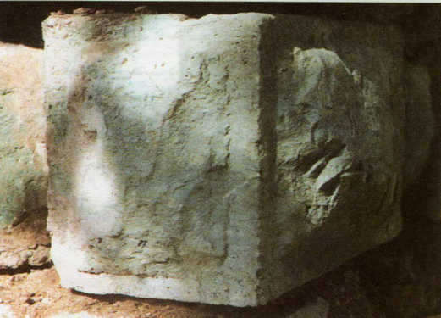

Slide 30
۵- سنگ ساختمانی نباید آب زیاد جذب کند، لذا نباید: الف- در آب متلاشی یا حل شود ب- تمام یا قسمتی از آن بیش از ۸ درصد وزن خود آب بمکد ۶- سنگ ساختمانی نباید آلوده به مواد طبیعی و مصنوعی باشد ۷- سنگ باید شرایط فیزیکی و شیمیایی محیط را تحمل کند، لذا باید: الف- در برابر باد، یخبندان، تغییرات دما و در صورت وجود جریان آب در مقابل آن و کلیه عوامل فرسایش مقاومت کند
ب- در برابر محیط‌های شیمیاییاسیدی و قلیایی و همچنین عمل آبکافت و اکسیداسیون مقاومت کند ۸- مقاومت فشاری برای قطعات باربر نباید کمتر از ۱۵۰ کیلوگرم بر سانتی متر مربع باشد ۹- در مقابل سایش مقاوم باشد

Slide 31
تقسیم بندی سنگهای ساختمانی
بر اساس وزن مخصوص : سنگهای سنگین وزن ، سنگهایی که وزن مخصوص آنها بیش از 1.8 گرم بر سانتی متر مکعب است و سنگهای سبک ، دسته‌ای از سنگها هستند که وزن مخصوص آنها کمتر از 1.8 گرم بر سانتی متر مکعب می‌باشد. بر اساس مقاومت فشاری : سنگهای سنگین که مقاومت فشاری آنها از 100تا 1000 مگا پاسکال است. و سنگهای سبک که مقاومت فشاری آنها از 4 تا 200 مگا پاسکال است.
بر اساس ضریب نرم شدگی : اگر مقدار این ضریب از 0.6 تا 1 باشد از آن برای احداث ساختمان استفاده می‌شود

Slide 32
سنگهای پی و دیوار
در پی ساختمانها و بخشی از دیوارها که در زیر سطح زمین قرار دارند از سنگهای آذرین و رسوبی که ضریب نرم شدگی آنها بیش از 0.7 باشد، استفاده می‌گردد.نداشتن کانیهای رسی یا قطعات غیر همگن و درزه و شکاف در اینگونه سنگها ضروری است.

Slide 33
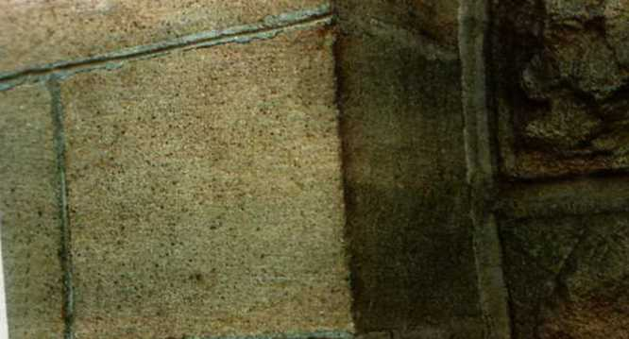

Slide 34
دیواره‌های سنگی
از سنگهای آذرین ، رسوبی یا دگرگونی که دارای ویژگیهای زیر باشند در دیوارهای سنگی استفاده می‌شود. مقاومت فشاری بین 0.4 تا 50 مگاپاسگال باشد. وزن مخصوص آن 0.9 تا 2.2 باشد. ضریب نرم شدگی آن بین 0.6 تا 0.7 باشد. و نیز سنگ هوازده نباشد.

Slide 35
سنگ نما و کف
سنگهای آذرین ، دگرگدنی و رسوبی که دارای این ویژگیها باشند، به عنوان سنگ نمای ساختمان بکار می‌روند. مقاومت فشاری آن بیش از 5 مگا پاسکال باشد. ضریب نرم شدگی بین 0.7 تا 0.9 باشد. نداشتن درزه و شکاف در سنگ. نبود کانیهای رسی و مواد قابل حل در سنگ. نبود حالت آلتراسیون و هوازدگی. داشتن رنگ مرغوب.

Slide 36
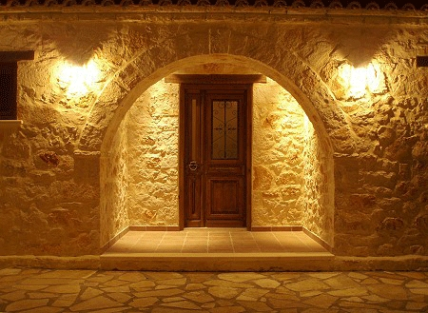

Slide 37
سنگهای قابل مصرف در راه سازی
سنگها در راه سازی مصارف متعدد دارند که از جمله این موارد پل سازی ، زیر سازی ، سنگفرش ، زیر ریل آهن و غیره است. انواع سنگهای آذرین ، دگرگونی و رسوبی که واجد خصوصیتهای زیر باشند، در راه سازی قابل استفاده خواهند بود.

Slide 38
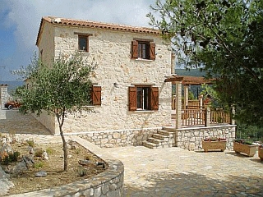

Slide 39
مقاومت فشاری بیش از 100 مگا پاسکال ضریب نرم شدگی بیش از 0.9 میزان جذب آب ، کمتر از 1 درصد وزن مخصوص بیش از 2.3 گرم بر سانتیمتر مکعب. مقاومت ضربه‌ای آن 15 کیوگرم نیرو بر سانتیمتر مکعب باشد. نداشتن کانیهای رسی ، گچ و مواد قابل حل در آب. عدم آلتراسیون و هوازدگی در سنگ. سنگهای قابل استفاده در تونلها و محیطهای آبی. در تونلها از گرانیت ، دیوریت ، گابرو و یا بازالت که مقاومت فشاری آنها از 100 مگا پاسگال باشد، استفاده می‌کنند.

Slide 40
ویژگیهای سنگهای مصرفی در محیط آب به شرح زیر است. نداشتن کانیهای رسی ، گچ و مواد محلول در آب همگن بودن سنگ. داشتن مقاومت در برابر فشارهای بالا. سنگهای مقاوم در برابر محلولها و حرارت

Slide 41
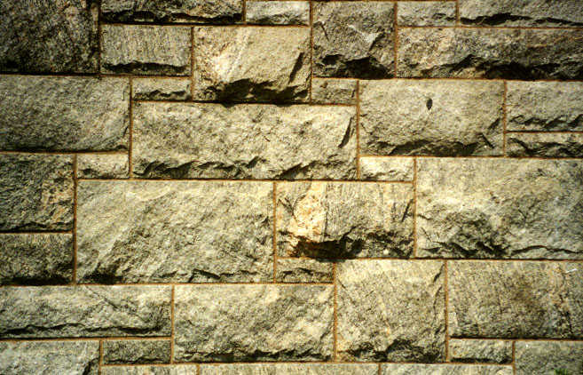

Slide 42
سنگهایی که در برابر اسیدها مقاومند، عبارتند از:
گرانیت ، دیاباز ، دیوریت ، کوارتزیت و بازالت. سنگهای مقاوم در برابر محلولهای قلیایی عبارتند از سنگ آهک ، دولومیت ، سنگ مرمر و منیزیت. سنگهایی که در شرایط حرارت بالا مقاوم هستند عبارتند از بازالت ، دیاباز و توف. ویژگی مهم این سنگها داشتن مقاومت فشاری بیش از 100 مگا پاسگال است که میزان جذب آن حداکثر به 1 در صد می‌رسد

Slide 43
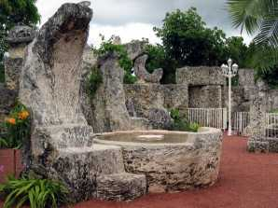
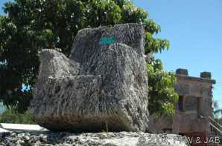
شكل هاي ساختگي سنگ ها
قبل از استفاده از سنگ در ساختمان ، معمولاً برروي آن عملياتي انجام مي شود كه كارآيي و زيبايي آن را افزايش مي دهد . به اين علت اين دسته از سنگ ها را ، سنگ هاي كارشده مي گوييم . از سنگ هاي كارشده ، صورت هاي زير ساخته مي شود .

Slide 44
سنگ قواره : كه با حذف گوشه هاي تيز و زايد سنگ لاشه به دست مي آيد . ابعاد آن نبايد كمتر از 15 سانتي متر باشد. سنگ بادبر يارگه اي : اين نوع سنگ ها به صورت تقريباً‌مكعبي در مي آيند. سطح نماي آنها را تقريباً مربع يا مستطيل شكل مي سازند . حداكثر برجستگي ( بار ) سطح نماي آنها 4 سانتي متر است و حداقل عرض وارتفاع آن به ترتيب 20 و 15 سانتي متر است . اگر به منظور ايجاد درزهاي ملات خورظريفتر ، قسمت هاي ملات خور اين نوع سنگ ها را به كمك كلنگ مخصوص بتراشند به آن سنگ سرتراش مي گويند و اگر چهار وجه ملات خور را كاملاً و بادقت گونيا نمايند آن را سنگ سرتراش گونيا شده مي نامند.

Slide 45
سنگ بادكوبه اي :اين سنگ در حقيقت سنگ سرتراشي است كه دورتادور وجه نماي آن را به عرض 1/5 تا 3 سانتي متر با قلم ، تراش داده اند و بقيه سطح نما را تيشه داري مي كنند . سنگ اندازه يا حكمي : اگر سنگ به اندازه مشخصي كه در نقشه منظور شده است در آيد به آن (( سنگ اندازه )) مي گويند . سنگ هاي چند نما يا تمام تراش : اگر همه سطوح قائم و افقي سنگ را دست تراش نمايند به آن سنگ ((دست تراش )) مي گويند . سنگ چند وجهي : اين سنگ ها به صورت چند وجهي نامنظم در آمده و در نما كنار يكديگر قفل و بست مي شوند . در اين نوع سنگ ها ابعاد وجوه نبايد كمتر از ده سانتي متر باشد .

Slide 46
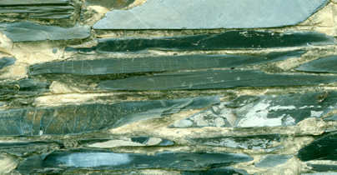
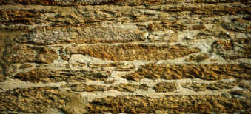

Slide 47
سنگ پلاك : دركارخانه سنگ هاي قله را به ضخامت و ابعاد مورد نياز مي برند . به اين دسته سنگ ها كه معمولاً چهارگوش و داراي لبه هاي قائم هستند سنگ (( پلاك )) مي گويند . سنگ هاي پلاك برحسب پرداخت سطح نماي آنهابه نام هاي كلنگي ، چكشي ، تيشه اي ( يك تيشه و يا دوتيشه ) ، سوخته و پرداخته يا ساب خورده شناخته مي شوند . ضخامت سنگ هاي پلاك بر حسب نوع و كاربرد آنها انتخاب مي شود . براي نمونه سنگ هاي گرانيت مرغوب را تا 3 ميلي متر ضخامت برش داده و پرداخت مي كنند . انتخاب سطح نهايي سنگ علاوه بر مسايل زيباشناسي و محل كاربرد سنگ ، به جنس سنگ بافت آن بستگي دارد . برخي از سنگها جلاپذير نيستند بنابراين از روش هاي ديگري براي ايجاد جلوه در آنها استفاده مي شود .

Slide 48
فساد در سنگ
عامل اصلي فساد در سنگ ها اثر نمك هاي محلول بر آنهاست.آلودگي محيط ،يخبندان و پوسيدگي در قطعات فلزي و وجود ره هاي ضعيف و همچنين عمليات اجرايي ضعيف نيز موجب تخريب سنگ ها مي شود. اثر نمك هاي محلول: چنانچه رطوبتي كه به همراه خود نمك هاي محلول وجود دارد از سطح سنگ تبخير شود مقداري نمك درسطح آ» به صورت شوره و لايه اي هم در پوسته شدن سطح سنگ مي گردد.بنابراين سنگ هايي متخلخل در برابر نمك هاي محلول حساس ترند.

Slide 49
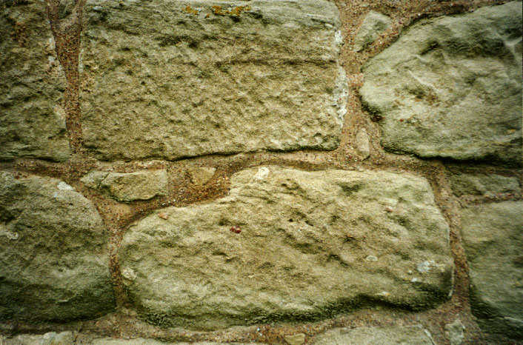

Slide 50
آلودگي محيط : سنگ هاي كاني داراي كربنات كلسيم در برابر محيط هاي اسيدي حساس اند .اكسيد گوگرد در محيط مرطوب و اكسيژن موجود در هوا توليد اسيد سولفوريك مي نمايد كه بر سنگ هاي آهكي اثر مي گذارد و سولفات كلسيم وليد ميكند. سنگ هاي آهكي و ماسه سنگ هاي آهكي در اينمورد حساس ترند.در سنگ هاي آهكي،سولفات كلسيم حاصل شده در سطح ،با آب شسته مي شود.ولي در سطوحي كه قابل شست وشو نيستند سطح به وسيله دوده سياه مي شود كه گرد آهكي در اطراف آن است.در انواع سنگ هاي آهكي منيزيم دار ايجاد سولفات منيزيم روند فساد را تسريع مي كند.در ماسه سنگ ها خلل و فرج توسط گچ پر ميشوند،پوسته هاي سيليسي گرچه مستقيما بر اثر تهاجم اسيدهاي موجود در هوا صدمه نمي بينند ولي سنگ به وجود مي آيد سبب خرابي آنها مي شود.

Slide 51
مرمر كه اساسا كربنات كلسيم است مورد هجوم اسيدها ي موجود در هوا قرار مي گيرد و سطح صيقلي آن به مرور زبر مي شود.ولي به علت بافت متراكم و چگال آن كمتر تحت تاثير عمل قرار مي گيرد. اثر يخ بندان : تخريب براثريخ بندان در قسمتي از ساختمان كه در شرايط مرطوب قرار دارد ، رخ مي دهد . در محل در پوش ها ، سايه بانها ، كرسي بنا و كف پنجره اين پديده بيشتر ديده مي شود . يخ بندان موجب جداشدن قطعات مي شود ولي آنچنان كه در تبلور مشاهده شد توليد شوره نمي كند . سنگ آهك و دولوميت بيش از ماسه سنگ در معرض تهاجم اثر يخ بندان هستند . يخ بندان در سنگ مرمر ، شيت و گرانيت به علت تخلخل اندكي كه دارند تأثيري ندارد .

Slide 52
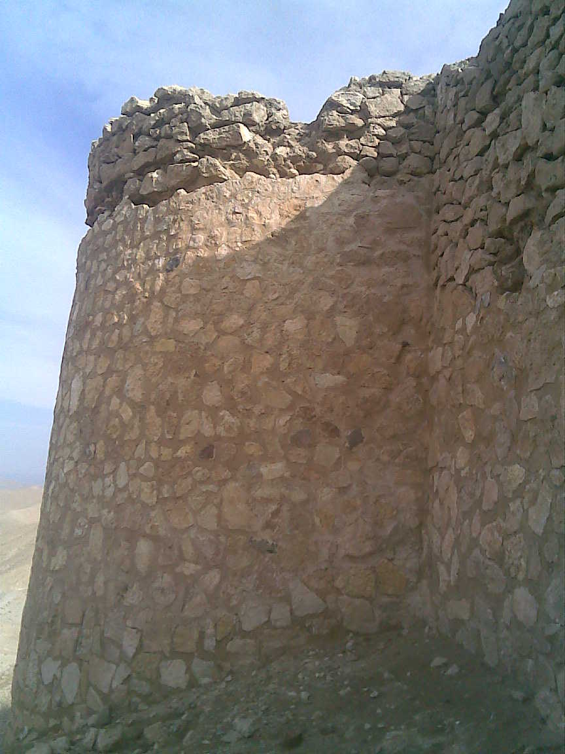
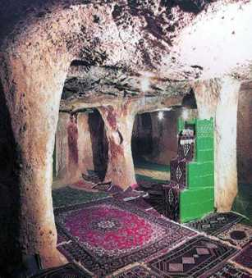
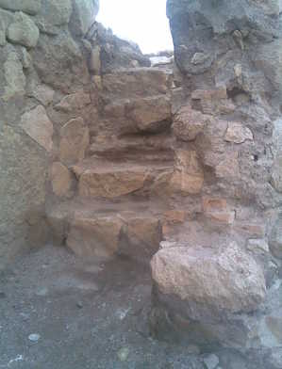

Slide 53
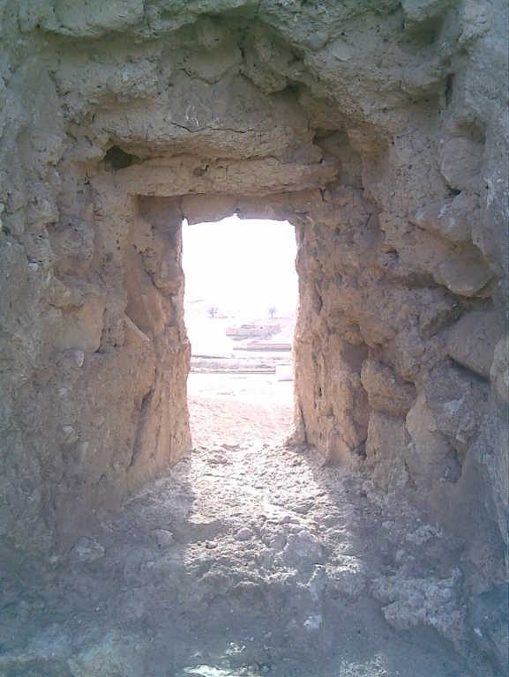

Slide 54
پایان

